Slide 1

Pharmazie
Pharmazeutikum vs Droge vs Doping

Slide 2

Inhaltsverzeichnis
Definitionen
Drogen
Chemische Grundlagen
Pharmazeutika
Vergleich
Doping

Slide 3
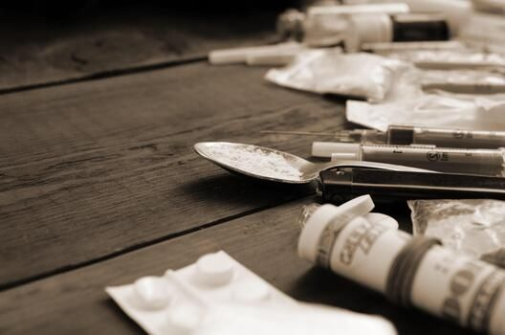

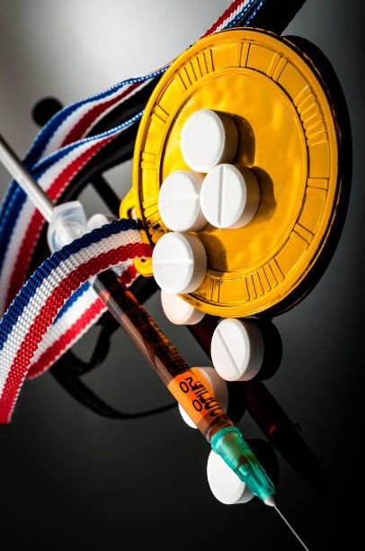
Definition
Droge
Pharmazeutikum
Doping
Psychoaktive Substanz
Zugelassenes Medikament
Unerlaubte Substanz
Meistens illegal
Mit Heilungszweck
Leistungssteigerung (meist Sport)

Slide 4
Chemische Grundlagen
Schlüssel-Schloss-Prinzip
Was ist ein Wirkstoff?
Pharmakokinetik - ADME

Slide 5
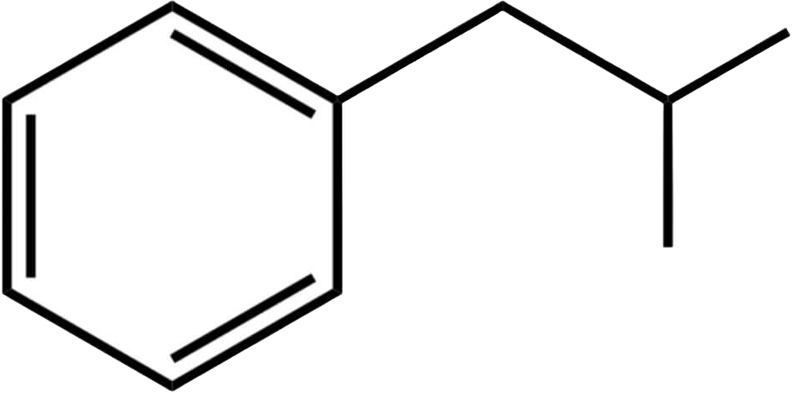
Was ist ein Wirkstoff?
Lösen eine biologische Reaktion aus
NH₂
Form & Größe
CH₃
Löslichkeit
Stabilität

Slide 6
Chemische Grundlagen
Schlüssel-Schloss-Prinzip
Was ist ein Wirkstoff?
Pharmakokinetik - ADME

Slide 7
Schlüssel-Schloss-Prinzip

Slide 8
Chemische Grundlagen
Schlüssel-Schloss-Prinzip
Was ist ein Wirkstoff?
Pharmakokinetik - ADME

Slide 9
Pharmakokinetik - ADME

